Slide 1
Наука в повоєнні роки на теренах України
Резник 11-Б

Slide 2
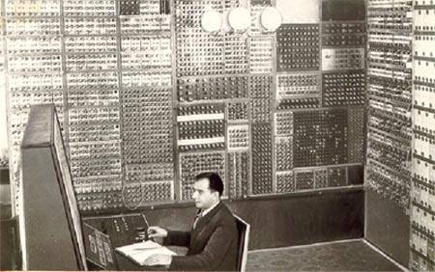
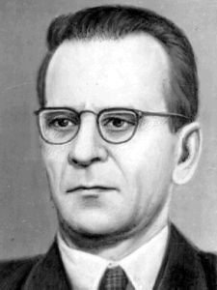
Перша́ електро́нна лічи́льна маши́на
Мала́ електро́нна лічи́льна маши́на —
перша в СРСР і в Європі обчислювальна
машина з програмою, що зберігається в
пам'яті. Створена в Інституті електротехніки АН УРСР під керівництвом академіка Сергія Олексійовича Лебедєва, який на той час був директором цього інституту. Початок розробки — 1948 р., введена в експлуатацію в 1950 році.
Розробка цієї машини була розпочата з наміром лише змоделювати (змакетувати) обчислювальну машину БЭСМ і тому спочатку перше «М» розшифровувалося як «модель». Після перших успіхів та з урахуванням гостроти потреби (як в Україні, так і в СРСР в цілому) в обчислювальних потужностях було прийнято рішення макет перетворити на машину для обчислення реальних задач.
Лічильна Машина
С.О. Лебедєв

Slide 3
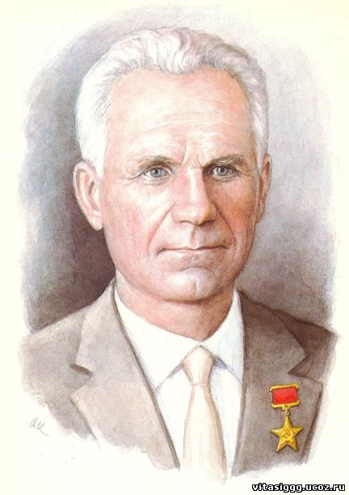
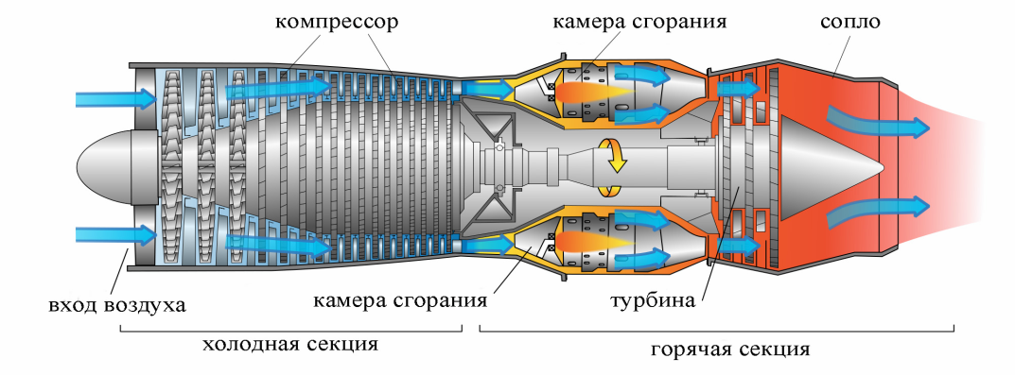
Турбореактивній двигун
28 травня 1947 року літак СУ-11 з двигуном конструкції Люльки розвинув швидкість 900 км/год. Згодом ТР-1 було встановлено на літаки Ил-22. Восени 1957 року відбулися випробування літака СУ-7, який вперше перевищив швидкість звуку вдвічі. На базі цього літака згодом були створені бомбардувальник і штурмовик. А один з останніх створених Люлькою двигунів АЛ-31 Ф стоїть на всесвітньо відомому СУ-27, яким встановлено 27 світових рекордів і виконуються такі фігури вищого пілотажу, як «Колокол» і «Кобра Пугачова». Дітище Архипа Люльки — двигун АЛ-29 було встановлено на макеті-аналозі
космічного корабля багаторазового використання «Буран».
Архип Люлька

Slide 4
Зварювання Є. О. Патон
З 1942 р. він був евакуйований із Києва в Нижній Тагіл, де взяв активну участь у розробці та впровадженні відомої технологічної інновації — автоматичного зварювання броні Танка Т-34.Ця технологія дозволяла навіть некваліфікованому працівнику замінити працю восьми-дев’яти досвідчених зварювальників.
Під керівництвом Б. Є. Патона і за його безпосередньою участю були здійснені дослідження з розробки прогресивних технологій нероз’ємного з’єднання й обробки металів і неметалів у різних умовах і середовищах. Серед них — зварювання під флюсом, зварювання в захисних газах суцільним і порошковим дротом, електрошлакове зварювання, стикове зварювання оплавленням, газотермічне напилювання, променеві технології та інші процеси. Це дозволило розробити нові типи зварних конструкцій, індустріальних способів зварювання магістральних трубопроводів, великогабаритних резервуарів для зберігання нафти, кожухів доменних печей, висотних баштових конструкцій тощо

Slide 5
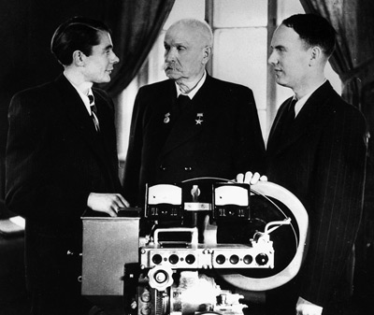
Є. О. Патон із синами Володимиром (ліворуч) і Борисом (праворуч)
біля нового універсального зварювального автомата ТС-17, 1949 р.

Slide 6
Невизнання деяких наук (генетика)
Майже всі досягнення науки і техніки належали галузям що були пов'язані з воєнним або суміжним з ним виробництвом. Суспільні ж науки остаточно перетворилися на служницю існуючої системи. Значної шкоди розвитку біологічних наук завдала «лисенківщина» - засилля в науці посередностей, людей споживацького ґатунку, авантюристів. У 1947—1948 рр. відновилися переслідувана генетиків. Президент Всесоюзної академії сільськогосподарських наук Т. Лисенко, підтриманий Й. Сталіним, оголосив ген міфічною частинкою. В Україні переслідувань зазнали вчені-біологи Д. Третяков, М. Гришко, І. Шмальгаузен, І. Поляков, С. Делоне, що на багато років загальмувало розвиток біологічної науки.
За сім років лисенківщини радянська генетика, яка наприкінці 40-х років займала передові позиції в світі, була відкинута далеко назад, і головне, це негативно позначилося на практиці — загальмувалася й селекційна робота. Реабілітація генетики відбулася лише в другій половині 50-х років.

Slide 7
Невизнання деяких наук (кібернетика)
1948 року на Заході вийшла книга «Кібернетика , або управління і зв'язок в тварині і машині » Норберта Вінера . У СРСР книга була видана лише в 1958 році. Однак , вихід книги викликав галас у західній пресі і змусив звернути на себе увагу партійної та ідеологічної верхівки СРСР.На початку 50- х років у науковій , науково -популярній та партійній пресі з'явилося кілька критичних статей:
Буржуазна друк широко розрекламувала нову науку - кібернетику . Ця модна лжетеорії , висунута групою американських «учених» , претендує на вирішення всіх стрижневих наукових проблем і на порятунок людства від всіх соціальних лих. Кібернетичне пошесть пішла по різноманітним галузям знання: фізіології , психології , соціології , психіатрії , лінгвістиці та ін За твердженням кібернетиків , приводом до створення їх лженауки послужило подібність між мозком людини та сучасними складними машинами.
Ярошевський М. « Кібернетика - « наука » мракобісів » , «Літературна газета » , 1952 , 5 квітня. № 42 ( 2915 ) , стор.4

